Slide 1
ДРУЖИНА
Мбоу «хоЗЕСАНОВСКАЯ сош»
дружба

Slide 2
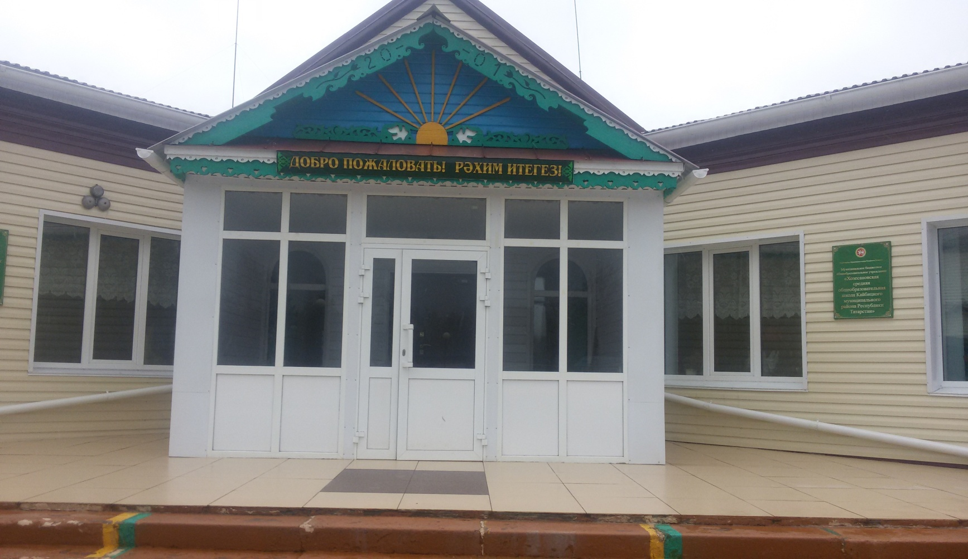
Наша любимая школа

Slide 3
Наш девиз:
«Делай каждый день доброе дело!»
Наши отряды
СЛЕДОПЫТЫ:
«УЛЫБКА»
«СОЛНЫШКО»
НАСЛЕДНИКИ:
«ЧЕБУРАШКА»
«ДРУЖНЫЕ РЕБЯТА»
«ДУСЛЫК»
«АЛМАЗ»
«АЛЫЕ ПАРУСА»
НАСТАВНИКИ
«ЕДИНСТВО»

Slide 4
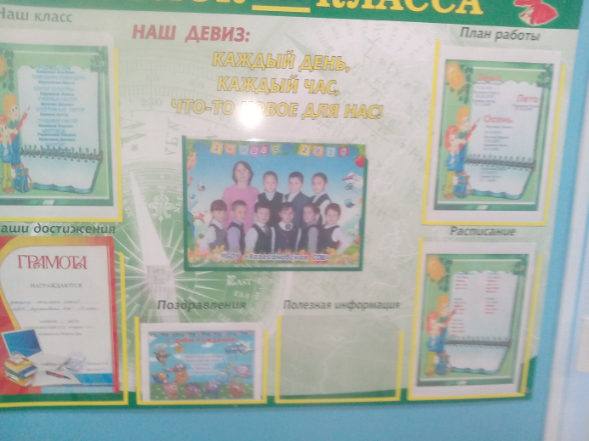
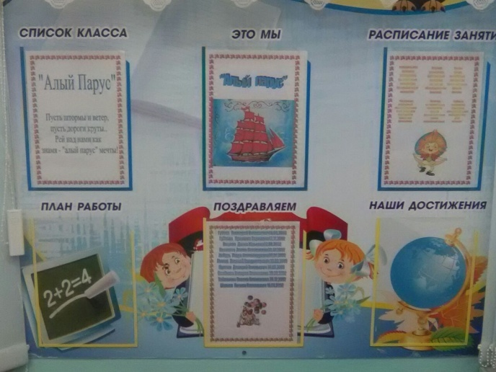
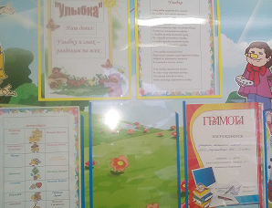
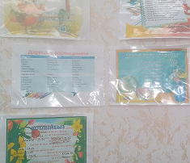
Наши уголки

Slide 5
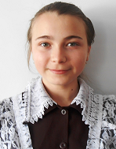
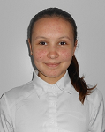
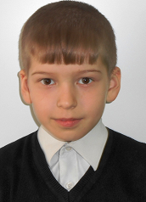
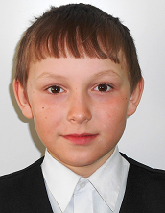
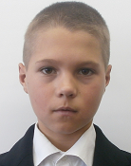
Председатель совета дружины и её состав
Председатель совета дружины:
Таймасова Альбина
Заместитель: Бартязова Алена
Горнист: Семенов Василий
Барабанщик: Ильин Максим
Флаговой: Муллин Роман
Наш девиз:
«Делай каждый день доброе дело!»

Slide 6
Активисты совета по направлениям ДОО «ДРУЖБА»
Гражданственность и патриотизм - Ежова Селина В.
Добровольчество и волонтерство - Краснова Карина К.
Экология и безопасность - Канашова Руфина И.
Интеллект и творчество - Муллин Дмитрий Е.
Спорт и ЗОЖ - Бартязова Алена В., Долматова Диана О.
СМИ(средства массовой информации) - Горшкова Ева А.

Slide 7

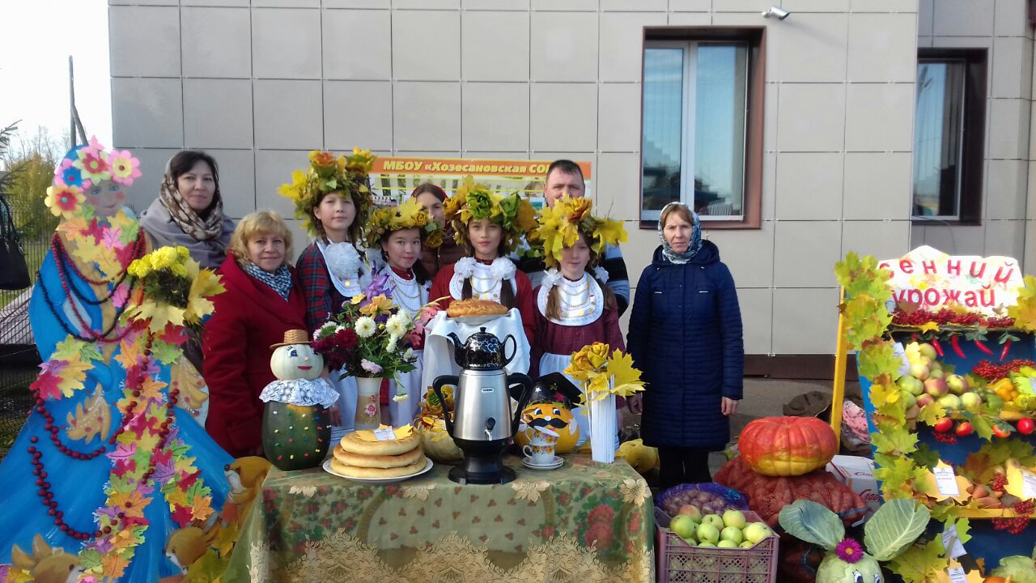
Наши праздники осенняя ярмарка в Кайбицах

Slide 8
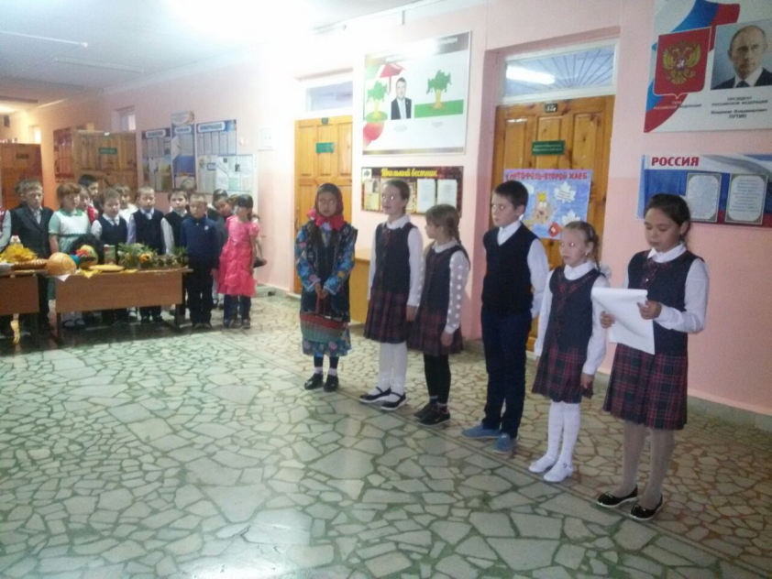
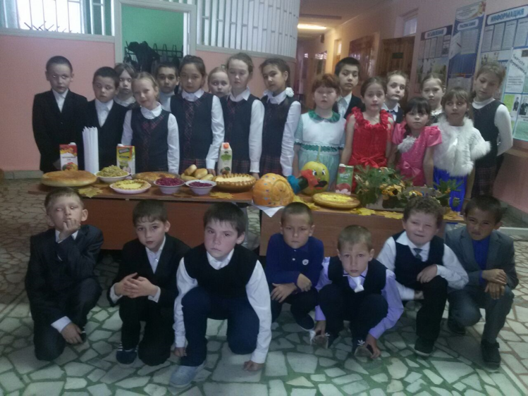
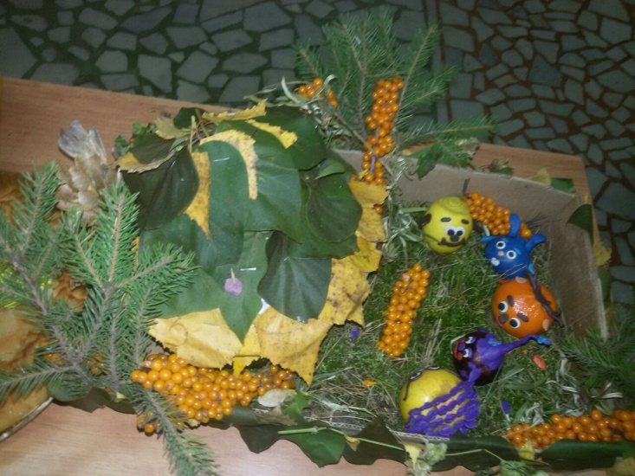
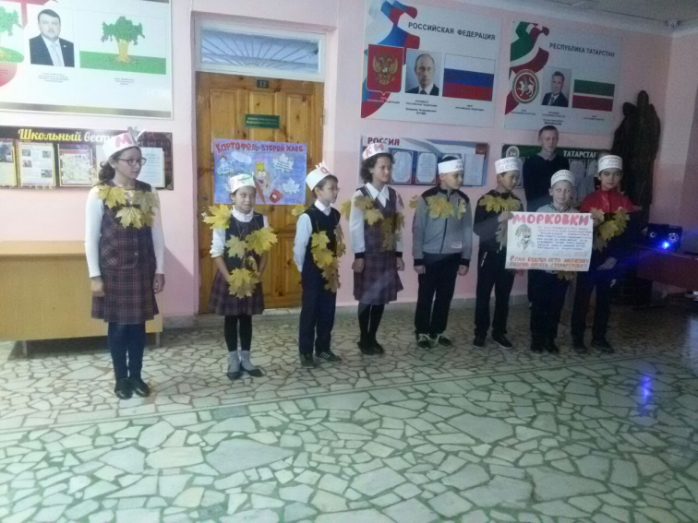
«Покров день»

Slide 9
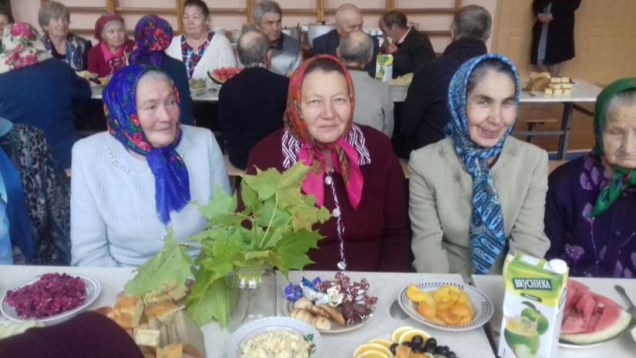
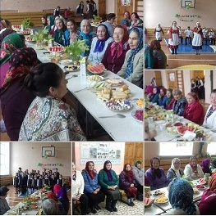
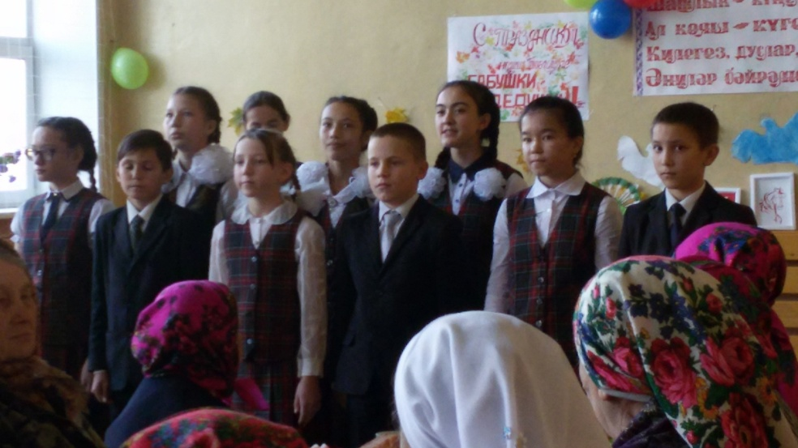
Выступление на празднике
«Будем благодарны пожилым

Slide 10

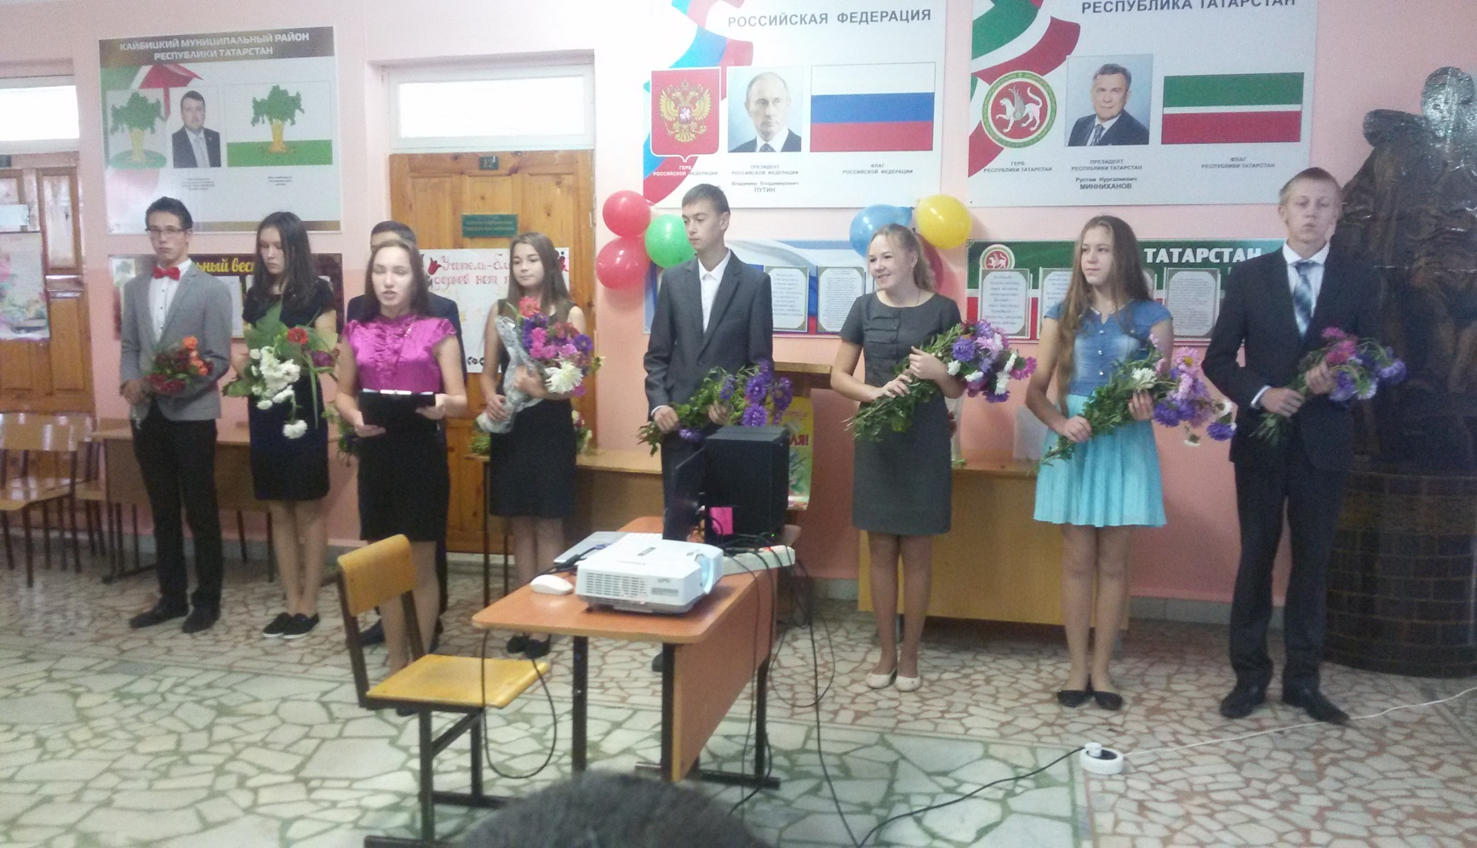
Горжусь тобой, учитель!

Slide 11
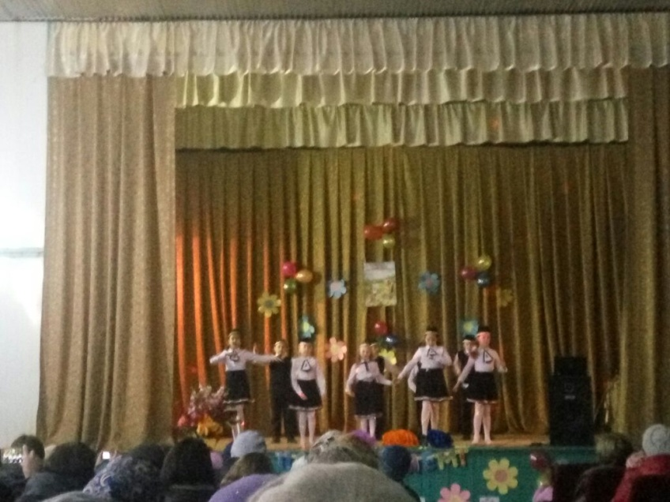
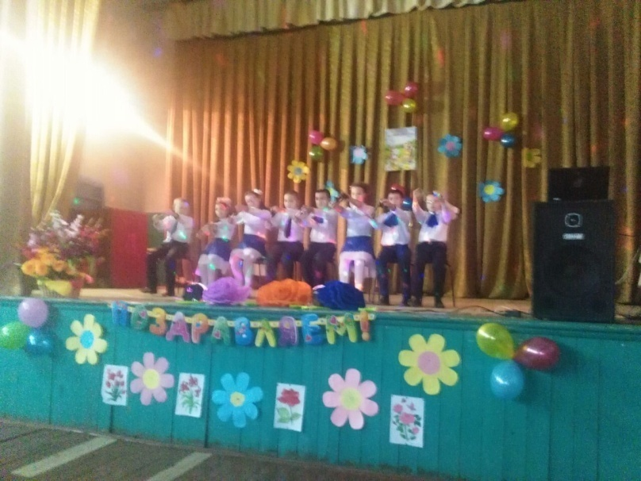
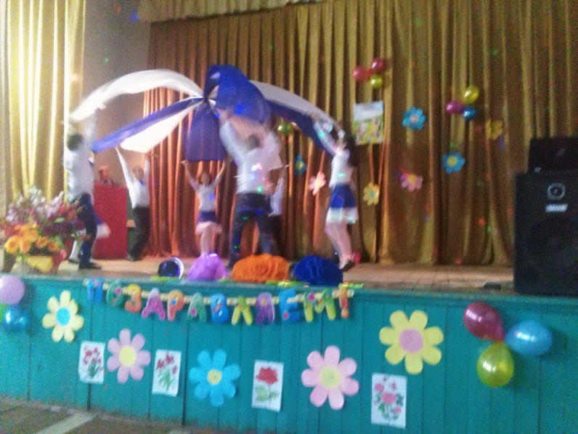
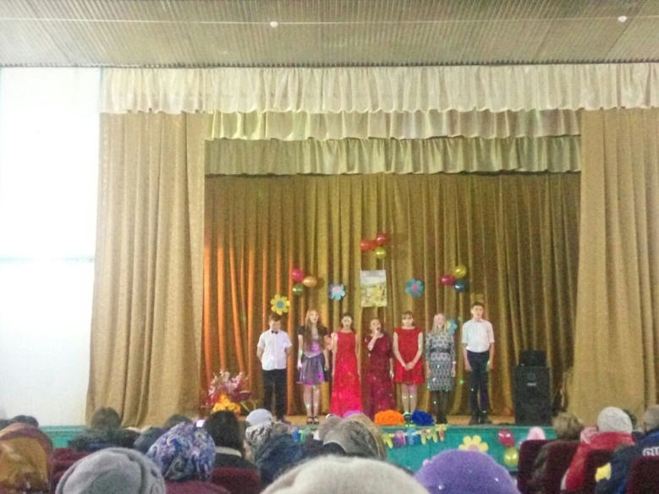
День матери

Slide 12
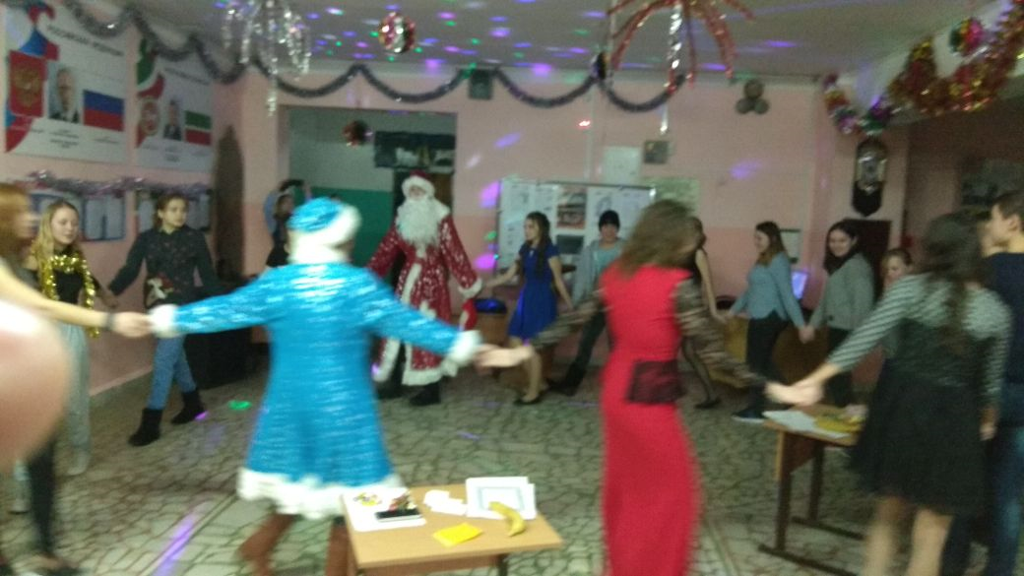
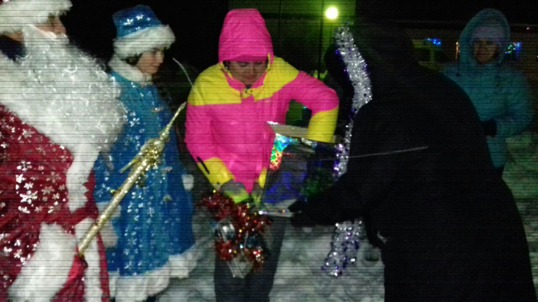
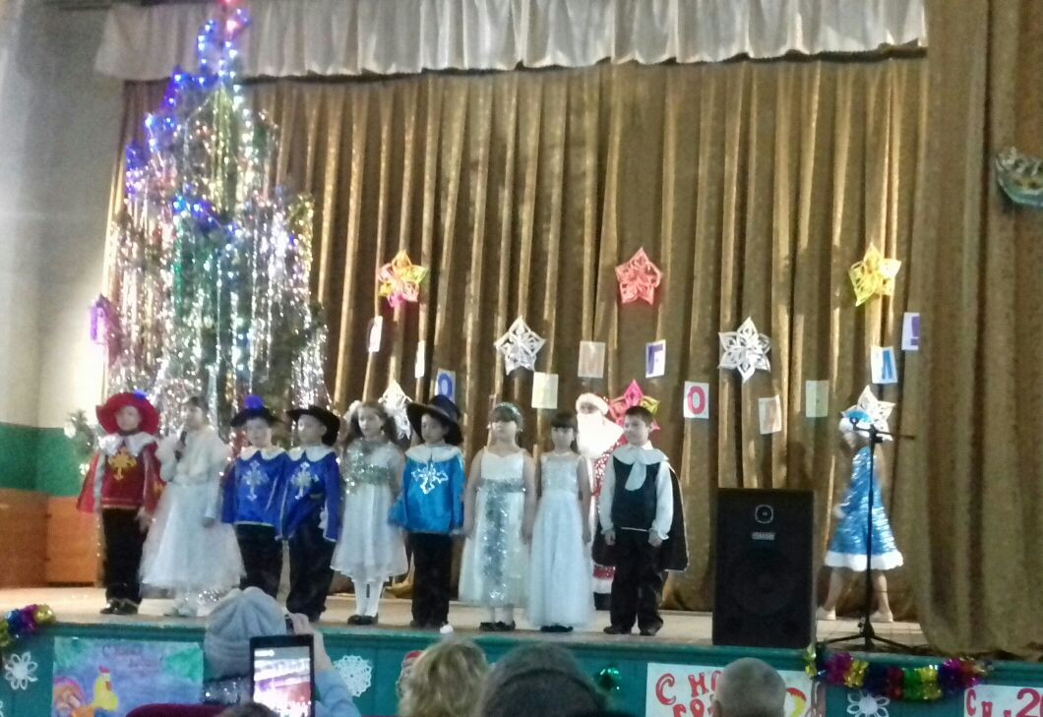
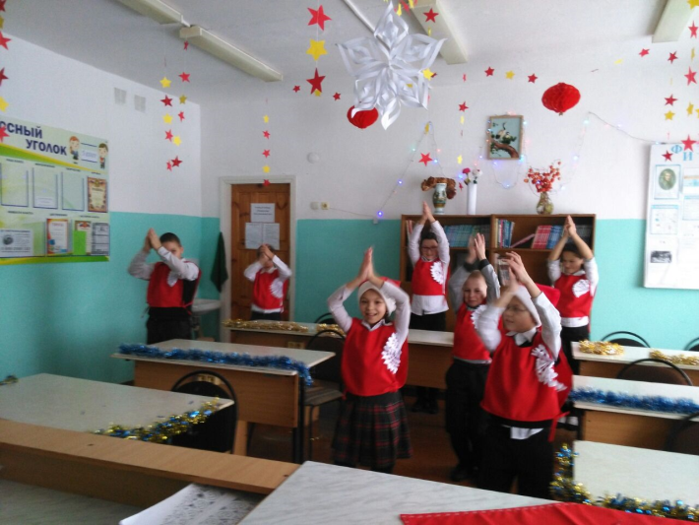
Встреча Нового 2018 года

Slide 13
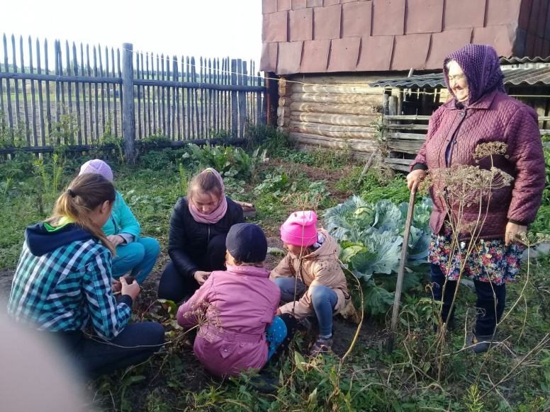
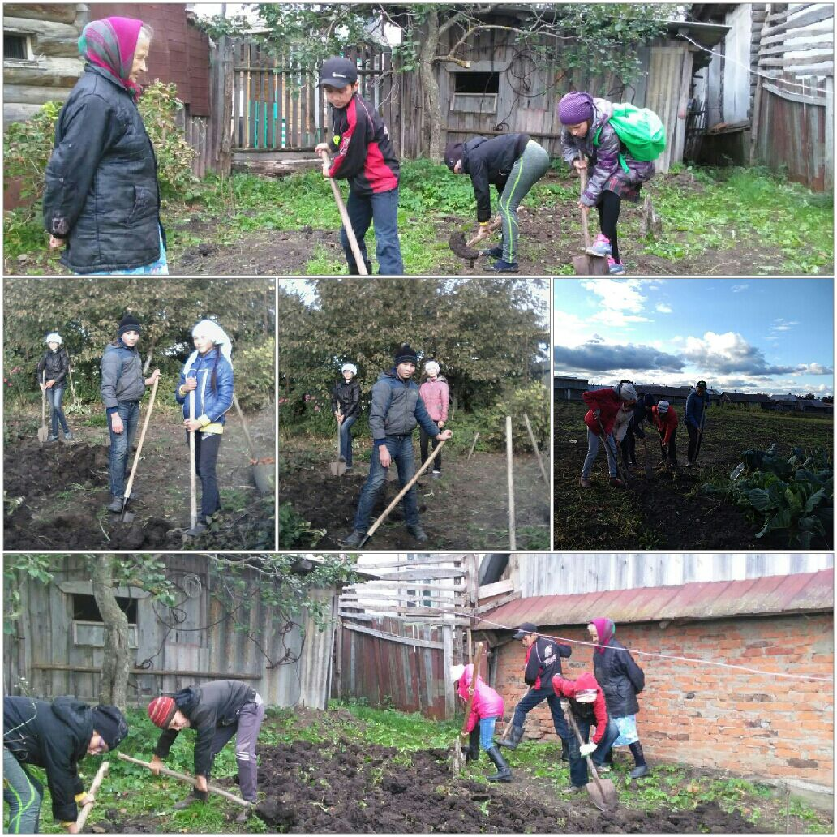
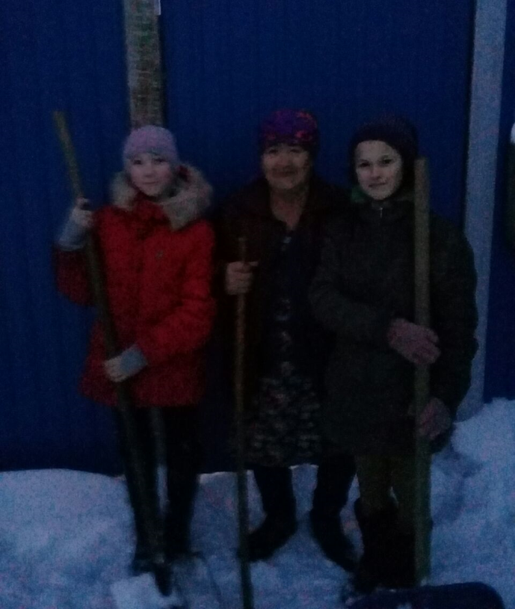
Работа тимуровцев

Slide 14
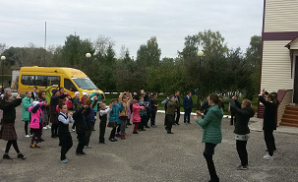
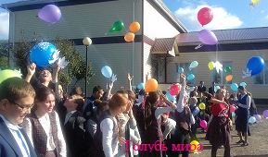
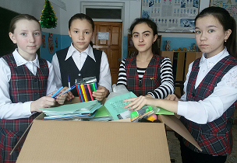
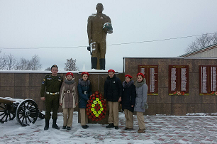
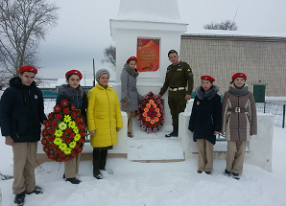
Акции, в которых мы участвуем
#ЗдорОвоЖивем
«Новый год для сирот»

Slide 15
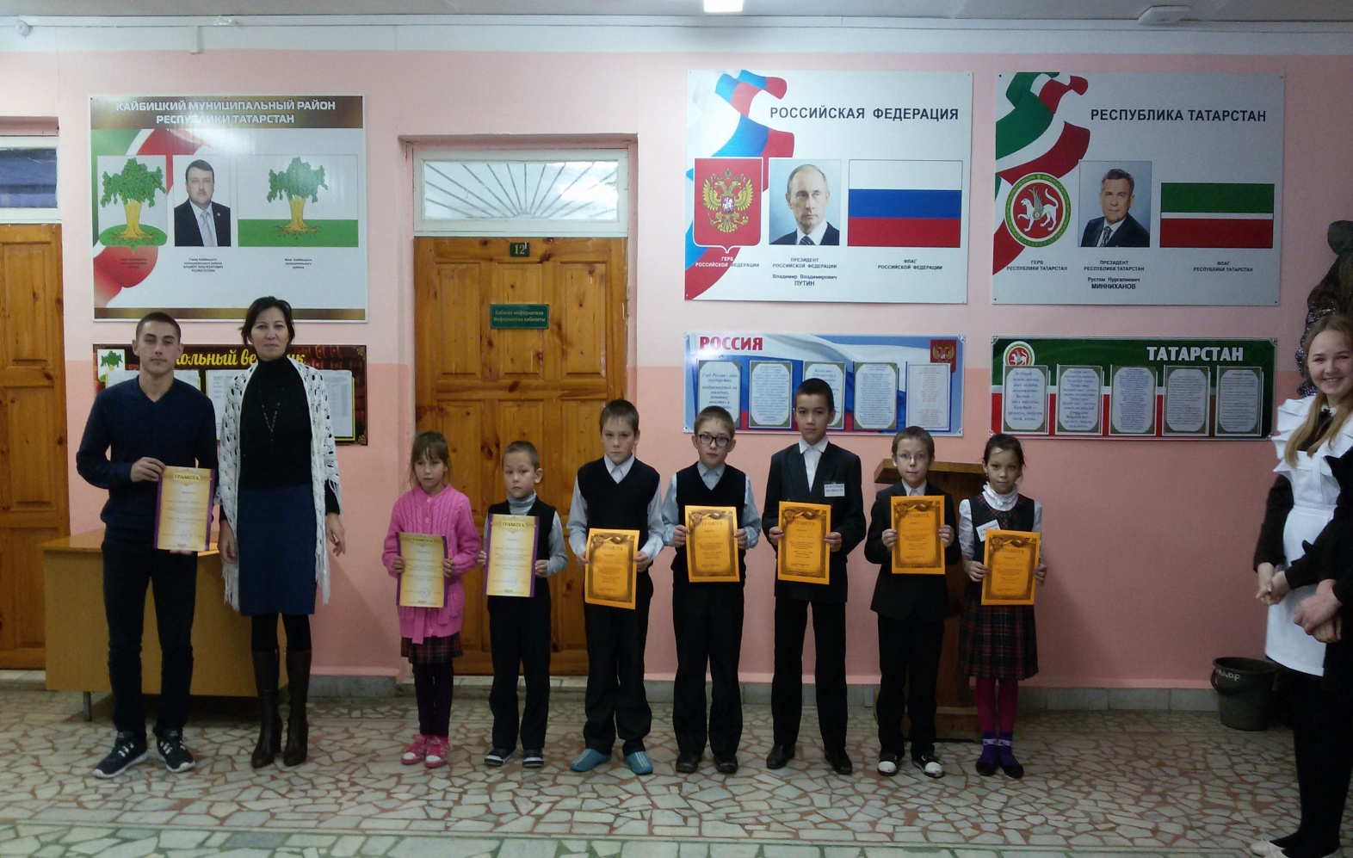
Любим и грамоты получать

Slide 16
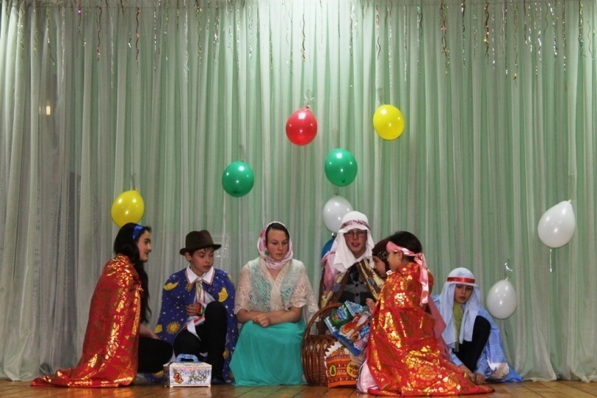
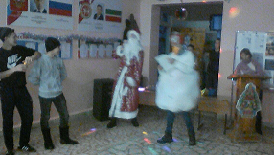
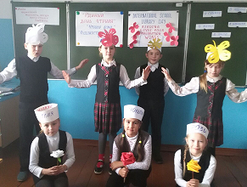
Инсценировать мы тоже мастера

Slide 17
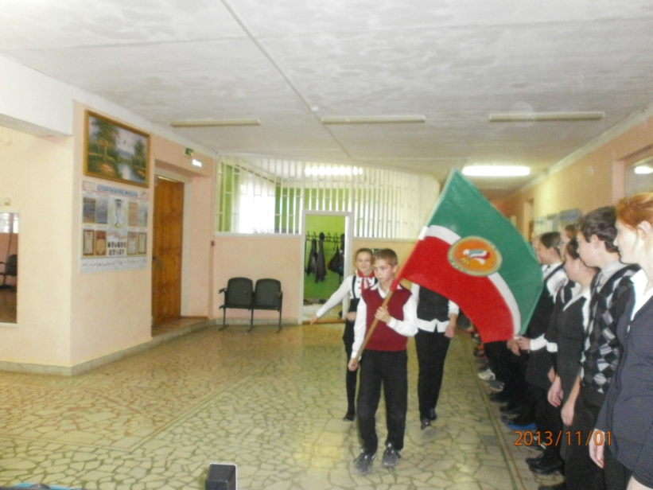
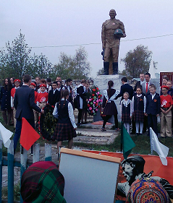
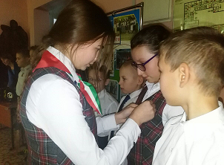
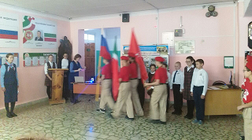
Наши сборы

